Slide 1
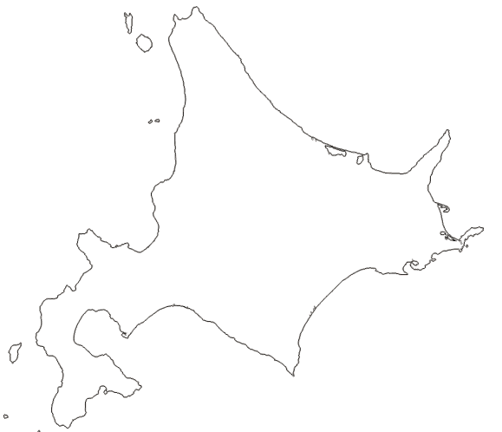
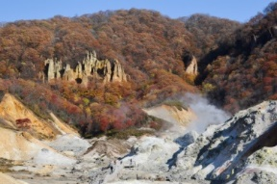
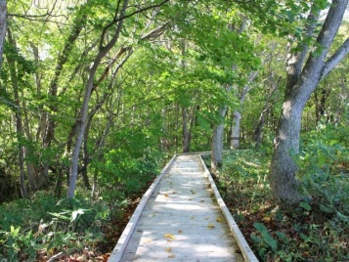
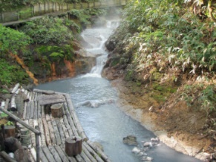
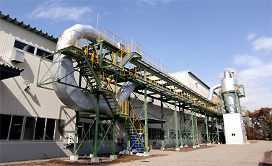
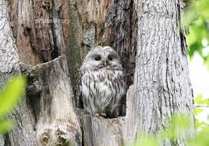
第５回 研修
2019年10月10日（木）～１１日（金）
森林と健康の接点を探る
北の大地の原始林
白神山地に続き、『森林が人体に与える影響』を調査します
～野幌森林公園を散策し、血圧・脈拍・アミラーゼを計測～
登別地獄谷と原始林
野幌森林公園にて散策
大湯沼から溢れ出した温泉で
天然足湯も体験
エゾフクロウ
北海道の針葉樹を原料とした木質繊維断熱材「ウッドファイバー」
北海道工場で、次世代エコ断熱材を見学
ウトナイ湖
森林研修の2回目は、北海道の森林を歩きました。
平地で且つ歩道が整備され、アクセスの良い森林は極めて稀です。野幌森林公園は大都市の近傍にありながら、大規模な自然公園として市民に親しまれています。
全てのコースを踏破するには数日を要しますが、今回はその一部、約９キロを散策しました。

Slide 2
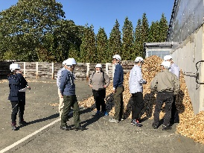
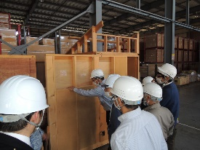
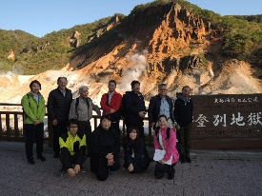
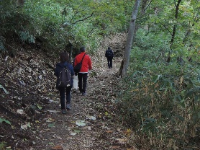
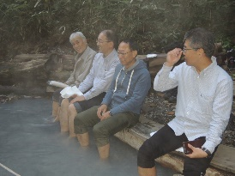
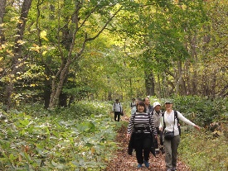
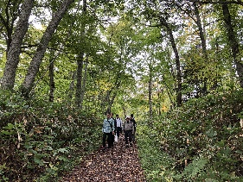
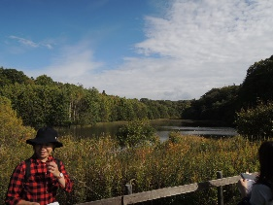
第４回 研修 テーマ「森林と健康の接点を探る」
～北の大地の原始林～
森林が人体に与える影響を調査するため
今回は、野幌森林公園を歩き、血圧・脈拍・アミラーゼを計測しました
行程 10/10
新千歳空港→ウッドファイバー北海道工場（苫小牧）→ウトナイ湖→地獄谷散策→登別温泉（宿泊）
行程 10/11
野幌森林公園（散策路）→開拓の村→新千歳空港
ウッドファイバー工場を見学
道産カラマツやトドマツを繊維状に加工
柔軟で躯体への密着を体験、防音効果も高い
源泉地である地獄谷から登別温泉街へ給湯される
地獄谷付近は登別原始林
大湯沼川天然足湯（川が足湯に！）
＜道立自然公園 野幌森林公園＞
【散策コース】約９㎞
登別口 志文別線（2.4㎞）～四季美コース（1.9㎞）～桂コース（1.7㎞）～瑞穂連絡線等（3.0㎞） 開拓の村
mmhg
ストレス 高
ストレス 低
人
人
今回の森林研修では、晴天の中約１０㎞近くの道のりを約４時間かけて散策しました。アミラーゼ・血圧・脈拍の調査結果から、どの項目も平均すると散策前よりも下回る結果となりました。
アミラーゼ16.5→12.0、血圧140→129、脈拍87.1→83.83（平均値）よって、リラックス効果が得られることが分かりました。

